Slide 1
.
المدة:45د
المكون:الرياضيات
المستوى الثاني
الموضوع: 008 أتعرف الطرح 2
الحصص من 1 إلى 4
المرجع: فضاء الرياضيات
الدرس من إعداد: رشيد العوفير
الكفايات و القدرات المستهدفة:
يربط المتعلمون بين الفرق و الفرق.
يحسبون الفارق و الفرق باستعمال تقنيات خاصة.
صيغة العمل: ينجز العمل جماعيا و على الكراسات.
اللوازم الضرورية:جداول صور ألواح.

Slide 2
أقرأ الأعداد بالأرقام
من 50 إلى 60
تصاعديا
النشاط اليومي الاستئناسي

Slide 3
50
51
52
53
54
55
56
57
58
59
60
خمسون
ستة و خمسون
اثنان و خمسون
تسعة و خمسون
ثلاثة و خمسون
خمسة و خمسون
أربعة و خمسون
سبعة و خمسون
ستون
ثمانية و خمسون
واحد و خمسون

Slide 4
أقرأ الأعداد بالأرقام
من 60 إلى 50
تنازليا
النشاط اليومي الاستئناسي

Slide 5
50
51
52
53
54
55
56
57
58
59
60
خمسون
ستة و خمسون
اثنان و خمسون
تسعة و خمسون
ثلاثة و خمسون
خمسة و خمسون
أربعة و خمسون
سبعة و خمسون
ستون
ثمانية و خمسون
واحد و خمسون

Slide 6
أكتب العدد بالحروف
النشاط اليومي الاستئناسي

Slide 7
50
أكْتُبُ العدد
خمسون

Slide 8
60
أكْتُبُ العدد
ستون

Slide 9
70
أكْتُبُ العدد
سبعون

Slide 10
80
أكْتُبُ العدد
ثمانون

Slide 11
90
أكْتُبُ العدد
تسعون

Slide 12
أكتب العدد بالأرقام
النشاط اليومي الاستئناسي

Slide 13
90
أكْتُبُ العدد
تِسْعُونَ

Slide 14
57
أكْتُبُ العدد بالحروف
سَـبْـعَــة ٌ وَ خَــمْــسُونَ

Slide 15
63
أكْتُبُ العدد بالحروف
ثـَلاثـَة ٌ و سِــتُّــونَ

Slide 16
89
أكْتُبُ العدد بالحروف
تـِـسْــعَــة ٌ و ثـَـمانُــونَ

Slide 17
97
أكْتُبُ العدد بالحروف
سَــبـْـعَــة ٌ وتِــسـْـعُـونَ

Slide 18
أجد عدد محصور بين عددين
النشاط اليومي الاستئناسي

Slide 19

26
26
أكْتُبُ العدد
27> >25

Slide 20
38
38
أكْتُبُ العدد
39> >37

Slide 21
41
41
أكْتُبُ العدد
42> >40

Slide 22
60
60
أكْتُبُ العدد
61> >59

Slide 23
73
73
أكْتُبُ العدد
74> >72

Slide 24
حصة 1
أنشطة ترييض الوضعيات و بناء المفاهيم

Slide 25
أنشطة ترييض الوضعيات و بناء المفاهيم
نشاط تمهيدي
اللوازم الضرورية: أشرطة كويزنر بكراسة الطفل

Slide 26
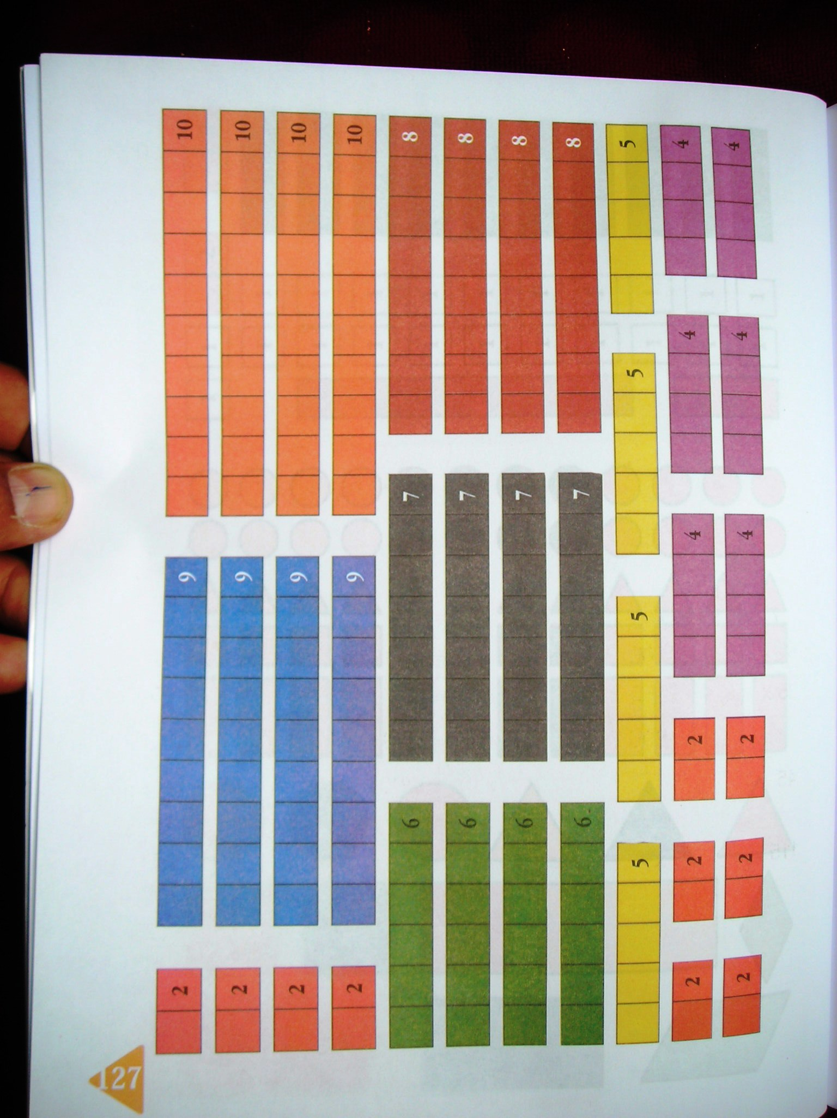
أنشطة ترييض الوضعيات و بناء المفاهيم
نشاط تمهيدي
اللوازم الضرورية: أشرطة كويزنر بكراسة الطفل

Slide 27
يستحسن إلصاقها على ورق مقوى قبل تقطيعها
سير الانجاز
اللوازم الضرورية: أشرطة كويزنر بكراسة الطفل

Slide 28
يجلس الأطفال حول الطاولة كما يلي:
سير الانجاز
الطفل 2
الطفل 1
الطاولة
الطفل 4
الطفل 3
اللوازم الضرورية: أشرطة كويزنر بكراسة الطفل

Slide 29
يختار الطفل 1 شريطا من لوازم الطفل3 و يضعه أمام هذه الأخيرة.
يختار الطفل 2: شريطا من لوازم الطفل 4 مخالف للشريط الأول و يضعه أمام الطفل 4
سير الانجاز
اللوازم الضرورية: أشرطة كويزنر بكراسة الطفل

Slide 30
يضعه أمام الطفل 3 و 4
سير الانجاز
الطفل 2
الطفل 1
الطاولة
الطفل 4
الطفل 3
اللوازم الضرورية: أشرطة كويزنر بكراسة الطفل

Slide 31
يقارن المتعلمون 3و 4 الشريطين و يجب على من له أقصر شريط أن يختار شريطا ثالثا ،إذا وضعه جنب شريطه فإنه يحصل على شريط له قياس طول شريط رفيقه مثلا.
سير الانجاز
اللوازم الضرورية: أشرطة كويزنر بكراسة الطفل

Slide 32
يقارنون الأشرطة و يضيفون شريط ثالث
سير الانجاز
الطفل 2
الطفل 1
الطاولة
الطفل 4
الطفل 3
اللوازم الضرورية: أشرطة كويزنر بكراسة الطفل

Slide 33
يعبر الأطفال عن النتيجة و يتأكدون من صحتها
سير الانجاز
4
6
10

Slide 34
حصة 2
أنشطة ترييض الوضعيات و بناء المفاهيم

Slide 35
حساب الفرق باستعمال أشرطة الكويزنر
النشاط المقترح
اللوازم الضرورية: أشرطة كويزنر بكراسة الطفل

Slide 36
أنشطة ترييض الوضعيات و بناء المفاهيم
نشاط تمهيدي
اللوازم الضرورية: أشرطة كويزنر بكراسة الطفل

Slide 37
يقترح الأستاذ إيجاد الفرق بين عددين باستعمال الأشرطة
مثلا: 42 و 17
النشاط المقترح

Slide 38
مثلا: 42 و 17
42
17

Slide 39
الإكمال
42
17
؟

Slide 40
الإكمال
42
17
؟

Slide 41
الإكمال
17
10
20
25
42
؟

Slide 42
الطرح
42
17
؟

Slide 43
الطرح
42
17
؟

Slide 44
الطرح
10
20
25
42
17
؟

Slide 45
حصة 3
أنشطة تقويمية

Slide 46
1: أملأ الجدول
أنشطة تقويمية

Slide 47
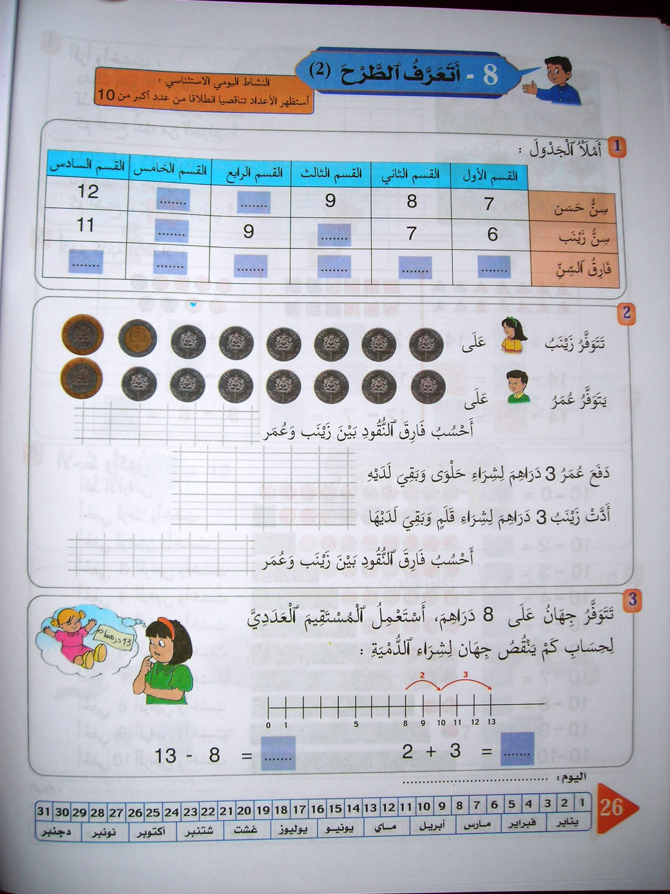
11
10
10
8
1
1
1
1
1
1

Slide 48
دراهم
6

Slide 49
دراهم
6
درهم
14
درهم
18

Slide 50
دراهم
6
درهم
14
درهم
18
دراهم
4

Slide 52
5
5

Slide 53
حصة 4
أنشطة تقويمية

Slide 54
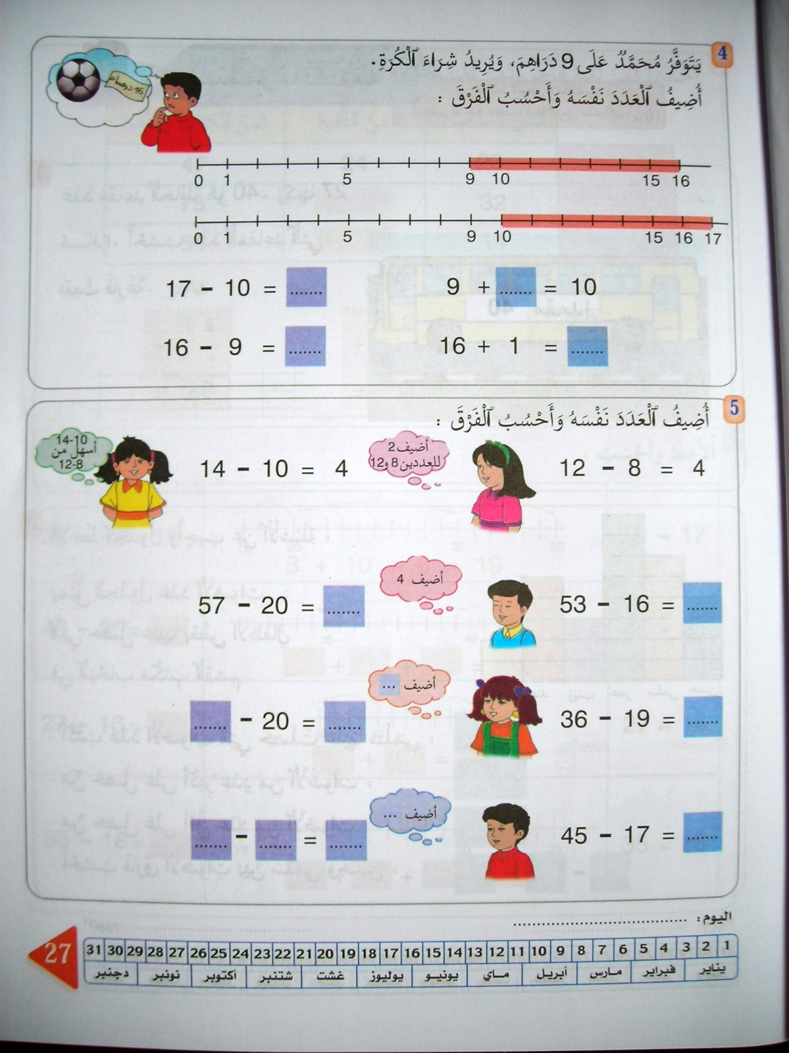

Slide 55
ثمن الكرة
المبلغ الذي يتوفر عليه محمد
16 درهما
9 دراهم

Slide 56
لا يمكنه شراء الكرة
16 درهما
<
9 دراهم

Slide 57
9 دراهم: المبلغ الذي يملكه محمد
16 درهما: ثمن الكرة

Slide 58
7
1
7
17

Slide 60
2
2

Slide 61
4
4
10
37
20
30
37
10
10
10
10
10
7
20-

Slide 62
37
37
1
1
1
37
17
10
17
10
10
10
7
20-

Slide 63
37
37
10
10
10
10
8
20-
1
1
1
38
17
17
3
3
3
28
48
20
10
20
28

Slide 64
37
37
1
1
1
37
17
17
3
3
3
28
48
20
28

